Slide 1
Strumenti di accesso al credito
Alberto Turchetto

Slide 2
Garanzie Finanziarie per PMI e Grandi Imprese
Accesso al credito
VANTAGGI PER L’IMPRESA
CHE RICEVE IL FINANZIAMENTO
OTTENERE MAGGIORE ACCESSO AL CREDITO
Per le PMI: garanzia su finanziamenti per attività connesse alla crescita sui mercati internazionali erogati nell’ambito di accordi quadro con i principali intermediari finanziari
Per le Grandi Imprese: garanzia su finanziamenti destinati a specifici investimenti all’estero o necessità di capitale circolante connessi a commesse internazionali
Disponibilità di finanziamenti
a condizioni vantaggiose
Accesso a finanziamenti con durate più lunghe

Slide 3
Ambiti operativi delle garanzie SACE SIMEST
Ending 2021
A mercato
Temporary Framework
Agevolato
Internazionalizzazione
Green New Deal
Art 14 bis
«Sostegno e rilancio»
Garanzia Italia
Fondo 394
Finanziamenti e Bond/Cauzioni finalizzati ad operazioni che riguardano lo sviluppo all’estero
Finanziamenti e altri prodotti finanziari dedicati a progetti Green
Finanziamenti a imprese
Finanziamenti e operazioni di leasig e factoring per aziende con impatto Covid
Finanziamenti agevolati per progetti di sviluppo dei mercati esteri
Valutazione Banca
Valutazione SACE
Valutazione Banca
Parametri basati sui bilanci

Slide 4
Garanzie finanziarie e bondistica a mercato

Slide 5

Finanziamenti per investimenti e capitale circolante
A mercato
Internaz./ Rilancio
Linea di credito per cassa
CARATTERISTICHE e VANTAGGI
A chi si rivolge: ad imprese italiane, che necessitano di finanziare il capitale circolante o investimenti (capex).
Rischi coperti: rischio di credito – mancato rimborso
Livello di copertura: 10-70%
Sottostante la copertura: finanziamento o linea di credito concessi ad imprese italiane
Tipologia garanzia: a prima richiesta, irrevocabile, incondizionata
Impresa italiana: incremento delle linee di fido disponibili e accesso più agevole a finanziamenti a medio-lungo termine.
Banca: minor assorbimento di capitale regolamentare, sulla quota garantita da SACE
Banca
Garanzia finanziaria
Finanziamento
Impresa Italiana
Investimento
Fornitura / Progetto internazionalizzazione
Capitale circolante

Slide 6

Finanziamenti per investimenti e capitale circolante /2
A mercato
Internaz./ Rilancio
Processo di strutturazione e documentazione
Documenti
Garanzia a copertura parziale
Valutazione preliminare SACE
Bilanci
Situazione debitoria
Business plan
Altro….
Banca
Condivisione proposta Banca e SACE
Accordo diretto (manleva)
Contratto di finanziamento
Approvazione op Banca e SACE (in parallelo)
Impresa Italiana
Finalizzazione documenti
Firma ed erogazione

Slide 7
Finanziamenti per investimenti e capitale circolante /2
A mercato
Internaz./ Rilancio
Sharing di rischio e pricing
X,XX %
Margine Banca
Interesse a remunerazione della Banca
Interesse applicato al debitore
Retrocessione a SACE
Tasso riportato nell’Accordo Diretto tra SACE e Debitore
Costo della provvista

Slide 8
Garanzia finanziaria in convenzione
A mercato
Internaz.
Operazioni di finanziamento a mercato per le PMI
Per semplificare l’operatività con le istituzioni bancarie sono state sviluppate delle CONVENZIONI che definiscono le caratteristiche dei mutui
Richiesta delle singole garanzie sui mutui
Banca
Finanziamento di progetti di internazionalizzazione
delle imprese italiane
Rilascio delle singole garanzie sui mutui
(posta certificata)
Mutuo rilasciato ad impresa Italiana 1
Mutuo rilasciato ad impresa Italiana 2
Mutuo rilasciato ad impresa Italiana …
Mutuo rilasciato ad impresa Italiana N

Slide 9
Soggetti finanziabili
A mercato
Internaz.
La Garanzia per l’Internazionalizzazione delle PMI può essere rilasciata a favore di imprese che:
Siano costituite in forma di società di capitali (requisito derogabile a particolari condizioni *)
Siano qualificabili come PMI ovvero abbiano un fatturato non superiore a 250 milioni di euro **
Abbiano sede legale, direzione e parte sostanziale delle attività produttive in Italia
Realizzino un fatturato export almeno pari al 10% del fatturato complessivo ***
Presentino un rating compreso in un range definito con la banca convenzionata
Abbiano almeno bilanci relativi a due esercizi completi (no start-up)
* Requisito derogabile per Imprese che redigono il bilancio secondo quanto stabilito dalla IV direttiva CEE
** Almeno il 50% delle imprese finanziate (in numero) deve essere PMI ai sensi della direttiva UE (Fatturato non superiore a 50 milioni di euro)
*** Requisito derogabile per progetti che presentino un chiaro ed univoco carattere di internazionalizzazione

Slide 10
Struttura dei finanziamenti
A mercato
Internaz.
Tutti i finanziamenti erogati dalla banca e garantiti da SACE presentano la medesima struttura standard:
MUTUO
CHIROGRAFARIO
Eventuali garanzie personali o reali a discrezione della filiale erogante
o a richiesta di SACE
IMPORTO GARANTITO
Garanzia a prima richiesta sul capitale ed interessi (per massimo due rate trimestrali insolute)
EROGAZIONE
In un’unica soluzione
PRE AMMORTAMENTO
Pre-ammortamento tecnico: massimo 90 giorni per allineare la
scadenza al primo semestre solare successivo all’erogazione
AMMORTAMENTO
E DURATA MUTUI
Mutui con durata variabile tra 6 e 96 mesi
Ammortamento trimestrale
IMPORTO MINIMO
E MASSIMO
Importo da un minimo di 100.000 euro ad un massimo di 7.500.000 euro
REMUNERAZIONE
Tasso variabile: Euribor trimestrale
Spread: correlato al rating dell’impresa

Slide 11
Convenzioni per garantire progetti di Internazionalizzazione
A mercato
Internaz.
Le attività finanziabili sono riportate nel documento di progetto da compilare:
Costi di impianto ed ampliamento (capitalizzazione di importo nello Stato Patrimoniale)
Costi promozionali e pubblicitari
Costi di ricerca e sviluppo (capitalizzazione di importo nello Stato Patrimoniale)
Diritti di brevetto industriale e diritti per utilizzo delle opere dell’ingegno
Spese per tutelare il “Made in Italy” (marchi, brevetti, applicazione denominazione origine controllata)
Concessioni, licenze, marchi e diritti simili
Acquisto o ristrutturazione di beni immobili (anche ad uso ufficio)
Costi relativi all’acquisto di terreni
Acquisto, riqualificazione o rinnovo degli impianti e macchinari
Acquisto o rinnovo di attrezzature industriali e commerciali
Spese per partecipare a fiere internazionali tenute in Italia
Spese per partecipare e fiere e mostre all’estero
Spese per acquisire partecipazioni non finanziarie in imprese estere
Spese relative a consulenze specialistiche per la predisposizione di accordi di cooperazione e Joint Venture con imprese estere (valutazione fiscale, legale, finanziaria, progettazione ed engineering)
Spese relative all’approntamento di beni e/o servizi o l’esecuzione di lavori commissionati da committenti esteri (cap. circolante*)
11
* La quota di mutuo destinata al finanziamento del circolante non potrà eccedere il 20% del totale dell’importo mutuato.

Slide 12
Frequently Asked Questions
A mercato
Internaz.
Sono riepilogati di seguito alcuni dei quesiti maggiormente ricorrenti:
Spese in capitale circolante
Ammissibili entro il limite del 20% del totale dell’importo finanziato per singolo progetto
Settori “sensibili”
Settore del commercio da valutare caso per caso, non ammissibili attività di puro import – export
Retroattività delle spese ammissibili
Fino a 6 mesi per progetti in corso di realizzazione
Deroghe a struttura standard (principali condizioni economiche e finanziarie)
Non ammissibili. Si valutino in alternativa operazioni «tailor made» per importi rilevanti
Cumulo con eventuali agevolazioni pubbliche
Da valutarsi caso per caso
L’impresa esportatrice, con sede in Italia, è controllata in tutto o in parte da impresa estera
Ammissibile per società che abbia sede ed attività produttiva in Italia
“Margine di manovra” sul requisito del 10% del fatturato all’esportazione
Derogabile per progetti chiaramente collegati all’internazionalizzazione, es. investimenti all’estero

Slide 13
La richiesta della garanzia SACE
A mercato
Internaz.
Il gestore del rapporto con il cliente / il Referente SACE della Banca
Richiede a SACE un Parere Preliminare attraverso piattaforma digitale
SACE rilascia il parere assegnando un plafond massimo al debitore (in media in 5 giorni)
La Banca Inserisce la richiesta di garanzia sulla piattaforma digitale
SACE avvia l’istruttoria per il rilascio della garanzia (in media 10 giorni)

Slide 14

Garanzie per filiali all’estero
A mercato
Internaz./ Rilancio
Garanzia Finanziaria di pagamento (del Dare)
CARATTERISTICHE e VANTAGGI
A chi si rivolge: ad imprese italiane, incluse loro controllate estere, che necessitano di finanziare il capitale circolante per commesse estere, o investimenti in internazionalizzazione.
Garanzia su linee di credito «unfunded», strumentale all’internazionalizzazione dell’impresa quali:
  Lettera di credito Import collegata a contratto Export (rischio azienda italiana)
  Stand by L/C o Garanzia di pagamento ai sensi della normativa internazionale URDG 758 per:
  pagamento di forniture internazionali
  erogazione di mutuo alla filiale estera attraverso banca locale
Condivisione del rischio con l’istituto finanziatore con copertura indicativa fino al 70% della linea concessa
Nessun costo aggiuntivo per l’impresa: retrocessione dalla banca finanziatrice a SACE di quota parte del margine corrisposto dal debitore, in proporzione alla percentuale garantita
Utilizzi
Azienda italiana
Filiale estera di azienda italiana
Parent Company Guarantee
Linea di Credito
Banca italiana
Stand by L/C
Banca estera
Garanzia URDG 758
Garanzia

Slide 15
Cauzioni/Bond internazionali
A mercato
Internaz./ Rilancio
Rilascio di Garanzie Contrattuali (garanzie del Fare)
CARATTERISTICHE e VANTAGGI
A chi si rivolge: imprese italiane che devono prestare garanzie contrattuali a committenti esteri
Rischi coperti: rischi di performance e escussione indebita delle garanzie
Livello di copertura: fino al 70%
Sottostante la copertura (garanzie del FARE):
  Bid Bond,
  Advanced Payment Bond,
  Performance Bond,
  Money Retention Bond,
  Warranty Bond
Impresa italiana: soddisfare requisiti per partecipare a gare d’appalto e svolgere commesse estere; accrescere il volume di fidi disponibili incrementando il volume di operatività, miglioramento gestione finanziaria
Polizza assicurativa
Banca
Richiesta rilascio garanzia
Emissione BOND
Impresa Italiana
Committente Estero
Partecipazione appalto / esecuzione commessa

Slide 16
Green New Deal

Slide 17
A mercato
«Green New Deal»: dall’annuncio all’execution Art. 1 comma 86 Legge 160/2019 – Legge di Bilancio 2020
Green
Principali Milestones
1
Green New Deal Italiano
Il governo, con il DL Semplificazioni (art. 64, comma 1) di luglio 2020, identifica SACE come attuatore del Green New Deal italiano attraverso il rilascio di garanzie «green»
2
Ambition e
set-up operativo
Definire la ambizioni orientando i nostri sforzi per aiutare le aziende italiane a diventare champions della green economy e consentire all’Italia di giocare un ruolo di primo piano a livello internazionale
3
Beneficiari
target
Tutte le aziende italiane, di qualsiasi dimensione, attraverso coperture assistite dalla garanzia dello Stato italiano
17

Slide 18
SACE come attuatore del Green New Deal italiano
D.L. n.76 del 16 luglio 2020
CRITERI DI ELIGIBILITY*
FINALITà DELLE GARANZIE
agevolare la transizione verso un’economia pulita e circolare e ad integrare i cicli produttivi con tecnologie a basse emissioni per la produzione di beni e servizi sostenibili
accelerare la transizione verso una mobilità sostenibile e intelligente, con particolare riferimento a progetti volti a favorire l’avvento della mobilità multimodale automatizzata e connessa, idonei a ridurre l’inquinamento e l’entità delle emissioni inquinanti, anche attraverso lo sviluppo di sistemi intelligenti di gestione del traffico, resi possibili dalla digitalizzazione, ivi inclusi i progetti dedicati alla mitigazione ed all’adattamento dei cambiamenti climatici nonché alla prevenzione e riduzione dell’inquinamento
  ECONOMIA PULITA
  ECONOMIA CIRCOLARE
  MITIGAZIONE E ADATTAMENTO AI CAMBIAMENTI CLIMATICI
  MOBILITà SOSTENIBILE
  PREVENZIONE E RIDUZIONE INQUINAMENTO
    *Green new deal europeo declinato sulla base degli indirizzi che il CIPE fornisce annualmente a SACE
18

Slide 19
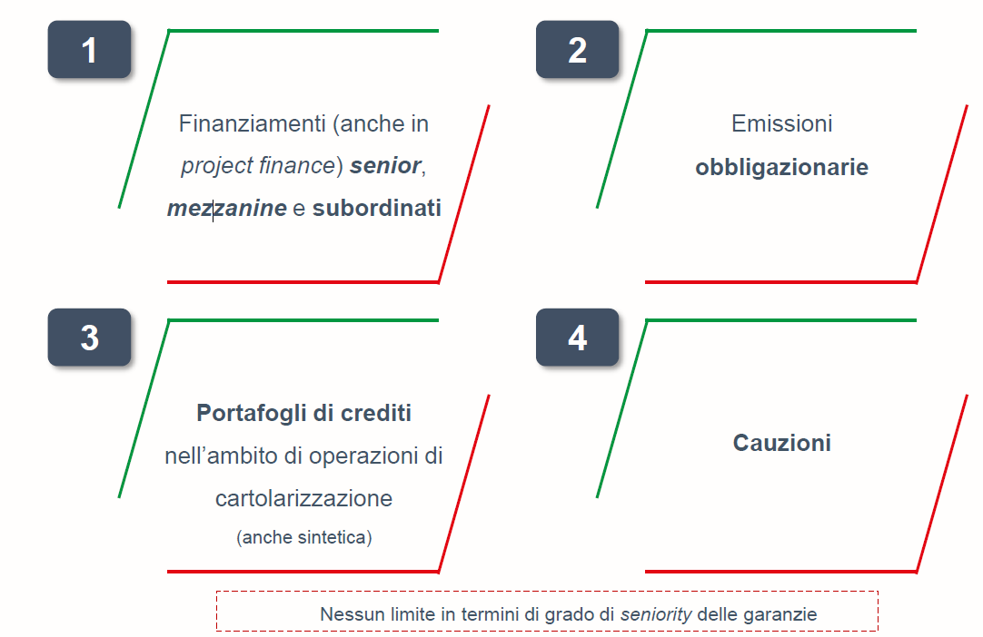
A mercato
Caratteristiche e strutture finanziarie ammissibili
Green
Garanzia finanziaria a prima richiesta, irrevocabile e incondizionata
Gli impegni SACE beneficiano della garanzia della Repubblica Italiana
La percentuale di copertura è da valutare caso per caso e nei limiti dell’80%
Remunerazione SACE a condizioni di mercato con condizioni di maggior favore in caso di beneficio simultaneo a più obiettivi

Slide 20





A mercato
Esempio di operazione eligible - energie rinnovabili
Tipologia di progetto
Package finanziario
Intervento SACE
Green
Benefici
Project finance per la realizzazione e successiva gestione di un parco eolico in Italia per un investimento complessivo pari a € 80 mln
Costituzione nuovo veicolo finanziato attraverso:
  Finanziamento bancario per € 64 mln (ammortamento 10 anni)
  Risorse proprie per € 16 mln
Due diligence per valutazione eligibility progetto (in house)
Definizione rating e pricing a condizioni di mercato su rischio controparte
Individuazione obiettivi ambientali raggiunti e applicazione migliorativi pricing ( es. 2 obiettivi soddisfatti)
Rilascio Garanzia finanziaria sul finanziamento bancario con copertura fino all’80%
  Rating progetto*: BBB - → BBB
  Pricing garanzia: 88bppa → 67bppa
a mero titolo esemplificativo
Eventuale ulteriore intervento su finanziamento per le risorse proprie a garanzia del corporate sponsor del progetto
Eventuale controgaranzia di fidejussione bancaria rilasciata a garanzia della performance del progetto
20
* condizioni di mercato con condizioni di maggior favore in caso di beneficio simultaneo a più obiettivi

Slide 21

A mercato
Esempio di operazione eligible – acquisto nave Ro-Ro dual fuel e ibrida
Tipologia di progetto
Package finanziario
Intervento SACE
Green
Benefici
Acquisto di una nave da trasporto Ro-Ro con alimentazione dual fuel e ibrida per un investimento complessivo di € 50 mln
Progetto finanziato mediante:
  Mutuo navale di € 35 mln (loan to value ≤ 70% - ammortamento 10 anni)
  Risorse proprie per € 15 mln
Due diligence per valutazione eligibility progetto (in house)
Definizione rating e pricing a condizioni di mercato su rischio controparte
Individuazione obiettivi ambientali raggiunti e applicazione migliorativi pricing (es. 2 obiettivi soddisfatti)
Rilascio Garanzia finanziaria sul finanziamento bancario fino a 80% del finanziamento
  Rating*: BB- → BB
  Pricing garanzia: 128bppa → 107 bppa
a mero titolo esemplificativo
21
* condizioni di mercato con condizioni di maggior favore in caso di beneficio simultaneo a più obiettivi

Slide 22

A mercato
Esempio di operazione eligible – capex «green» azienda settore acciaio
Tipologia di progetto
Package finanziario
Intervento SACE
Green
Benefici
Implementazione di un piano di investimenti volti a ridurre l’impatto ambientale dell’acciaieria e a incrementare la capacità di riutilizzo di scarti ferrosi (economia circolare)
  Finanziamento bancario per € 300 mln (WAL 4,8 anni)
Due diligence per valutazione eligibility progetto (in house)
Definizione rating e pricing a condizioni di mercato su rischio controparte
Individuazione obiettivi ambientali raggiunti e applicazione migliorativi pricing ( es. 2 obiettivi soddisfatti)
Rilascio Garanzia finanziaria sul finanziamento bancario con copertura fino all’80%
  Rating*: BB → BB+
  Pricing garanzia: 128bppa → 103bppa
a mero titolo esemplificativo
22
* condizioni di mercato con condizioni di maggior favore in caso di beneficio simultaneo a più obiettivi

Slide 23

A mercato
Esempio di operazione eligible – rinnovo parco veicoli con motori elettrici
Tipologia di progetto
Package finanziario
Intervento SACE
Green
Benefici
Acquisto parco veicoli elettrici destinati al trasporto pubblico ferroviario regionale per un valore di 100 mln€
  Finanziamento bancario per € 54 mln (ammortamento 10 anni)
  Risorse proprie per € 26 mln
  Grants pubblici per € 20 mln
Due diligence per valutazione eligibility progetto (in house)
Definizione rating e pricing a condizioni di mercato su rischio controparte
Individuazione obiettivi ambientali raggiunti e applicazione migliorativi pricing ( es. 2 obiettivi soddisfatti)
Rilascio Garanzia finanziaria sul finanziamento bancario con copertura fino all’80%
  Rating*: BB → BB+
  Pricing garanzia: 128bppa → 103bppa
a mero titolo esemplificativo
23
* condizioni di mercato con condizioni di maggior favore in caso di beneficio simultaneo a più obiettivi

Slide 24

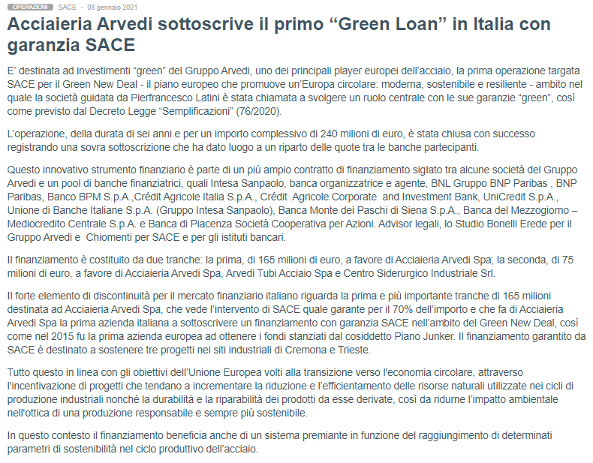

A mercato
SACE ha già dato il via alla nuova operatività «Green»
Green

Slide 25
Nuovo Perimetro di Garanzia (c.d. 14 bis)

Slide 26
A mercato
Nuovo perimetro: ampliamento operatività Garanzia SACE – Art. 6 comma, 14-bis del DL 30 Settembre 2003
rilancio
Principali Milestones
1
Ampliamento operatività
Offriamo alle banche italiane garanzie sui finanziamenti alle IMPRESE ITALIANE destinati a supportare investimenti volti al sostegno e al rilancio dell’economia italiana. SACE S.p.A. è abilitata a rilasciare, a condizioni di mercato e in conformità alla normativa dell’Unione Europea, garanzie per finanziamenti sotto qualsiasi forma concessi alle imprese con sede in Italia.
2
Sostegno e rilancio dell’economia
Garanzie sotto qualsiasi forma in favore di sottoscrittori di prestiti obbligazionari, cambiali finanziarie, titoli di debito e altre strumenti finanziari emessi da imprese con sede in Italia
In conformità con alla normativa dell’UE, la copertura può raggiungere un massimo del 70%, salvo specifiche regole previste dalla legge
Scopo e strumenti ammissibili e % di copertura
3
Beneficiari
target
Tutte le aziende italiane che hanno necessità di aumentare la loro liquidità per favorire progetti di «rilancio» del business.
Istituzioni finanziarie nazionali e internazionali e degli altri soggetti abilitati all’esercizio del credito in Italia.
26

Slide 27
Garanzia Italia - Proroga al 30 giugno 2021

Slide 28
Garanzia Italia: uno strumento semplice e veloce
Temporanea
Garanzia Italia
Con Garanzia Italia, SACE mette al servizio del Paese 40 anni di esperienza nell’assunzione di rischi e di efficace collaborazione col sistema bancario, ampliando il proprio raggio di azione oltre all’export e internazionalizzazione
Normativa di riferimento
Legge n. 46 del 5 giugno 2020 (ex DL Liquidità)
Legge di bilancio 2021 (L. 30 dicembre 2020, n. 178)
Lo strumento
Garanzia dello Stato fino al 90% sui finanziamenti emessi dalle banche, istituzioni finanziarie nazionali e internazionali e altri soggetti abilitati all’esercizio del credito in Italia (soggetti finanziatori).
Destinatari
Imprese con sede legale in Italia, che non erano in difficoltà al 31.12.2019
L’orizzonte temporale
Il Finanziamento garantito potrà essere erogato entro il 30 Giugno 2021
28

Slide 29
Temporanea
Requisiti che identificano l’assenza di condizioni di difficoltà finanziaria prima degli eventi COVID-19
Garanzia Italia
1 | Incidenza delle Perdite d'Esercizio sul Patrimonio Netto | Il rapporto deve essere inferiore al 50%
2 | Rapporto tra l’ammontare dei Debiti rispetto al Patrimonio Netto degli ultimi due anni | Il rapporto deve essere inferiore a 7,5 (escluso per le PMI)
3 | 3 Rapporto tra EBITDA (o Margine Operativo Lordo) e Oneri Finanziari degli ultimi due anni | Il rapporto deve essere maggiore a 1 (escluso per le PMI)
4 | Controparte segnalata tra le "Esposizioni Non Deteriorate" | La Banca classificava la controparte in bonis al 29/02/2020 (il Cliente alla data del 29/02/2020 non risultava classificato tra le: Esposizioni Scadute e Deteriorate; Inadempienze Probabili; Sofferenze)
5 | Assenza in Centrale Rischi (flusso di ritorno Dic.19) di segnalazioni di Sofferenze a Sistema | In Centrale Rischi il Cliente non presentava al 31 Dicembre 2019 segnalazioni di Sofferenze a Sistema
6 | Assenza in Centrale Rischi (flusso di ritorno Dic.19) rapporto tra Sconfinamenti Totali per Cassa e Accordato Totale Cassa | In Centrale Rischi al 31 Dicembre 2019 il rapporto tra Sconfinamenti Cassa e Accordato Cassa Totale era Inferiore al 20%
Tabella illustrativa a titolo esemplificativo

Slide 30
Garanzia Italia – principali caratteristiche (1/5)
Temporanea
Garanzia Italia
Tipologia del finanziamento
Sono ammessi a garanzia nuovi finanziamenti che siano:
concessi nel rispetto di quanto previsto dal Decreto stesso, nel Manuale Operativo e nelle Condizioni Generali - Garanzia Italia (“CG”) e relativi allegati;
erogati dal 9 aprile sino al 30 giugno 2021
Nella forma di: finanziamenti bancari, titoli di debito,
Durata
durata totale non superiore a 6 anni;
periodo di preammortamento fino a 24 mesi (comprensivo del preammortamento tecnico necessario per allineare la scadenza delle rate al primo trimestre solare successivo alla data di erogazione del finanziamento). Non saranno ammessi preammortamenti di durata rappresentata da frazione di anno ma solo per multipli di 6 mesi;
piano di ammortamento Italiano con rata a quota capitale costante;
periodicità di pagamento delle rate trimestrale (fine trimestre solare);
erogazione in un’unica soluzione su un conto corrente dedicato dell’impresa richiedente su cui potranno transitare esclusivamente i flussi monetari relativi al finanziamento.

Slide 31
Garanzia Italia – principali caratteristiche (2/5)
Temporanea
Garanzia Italia
Scopo del finanziamento
Sono ammessi a garanzia nuovi finanziamenti che siano destinati a sostenere:
costi del personale,
canoni di locazione e affitto di ramo d’azienda
investimenti (escluse le acquisizioni di partecipazioni societarie)
capitale circolante per stabilimenti produttivi e attività imprenditoriali localizzati in Italia,
la rinegoziazione del debito accordato in essere all’impresa, in presenza di credito aggiuntivo di almeno il 25% dell’importo oggetto di rinegoziazione.

Slide 32
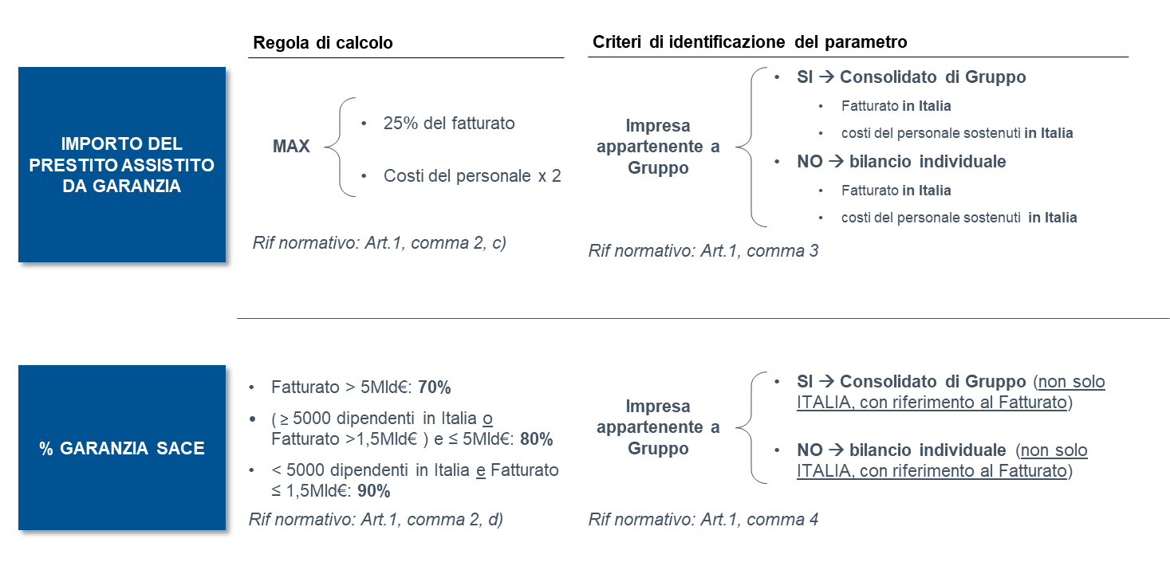
Temporanea
Garanzia Italia
Garanzia Italia – principali caratteristiche (3/5)
Il finanziamento avrà come limite di importo il valore più alto tra:
il 25% del fatturato di Gruppo in Italia del 2019 come risultante dal Bilancio ovvero dalla dichiarazione fiscale*;
oppure il doppio del costo annuale del personale di Gruppo in Italia per il 2019 ovvero da dati certificati se l’impresa non ha approvato il Bilancio.
Importo massimo
I valori di fatturato, costo del personale e numero di dipendenti si intendono verificati al momento della richiesta di finanziamento.
*Ai fini della verifica del suddetto limite, qualora la medesima impresa sia beneficiaria di più finanziamenti assistiti dalla garanzia di cui al presente articolo ovvero di altra garanzia pubblica, gli importi di detti finanziamenti si cumulano. Qualora la medesima impresa, ovvero il medesimo gruppo quando la prima è parte di un gruppo, siano beneficiari di più finanziamenti assistiti dalla garanzia, gli importi di detti finanziamenti si cumulano.

Slide 33
Temporanea
Garanzia Italia
Garanzia Italia – principali caratteristiche (4/5)
Costo della garanzia
Le commissioni annue dovute dalle imprese a SACE per il rilascio della garanzia, attraverso il soggetto finanziatore e in rapporto all’importo garantito, sono le seguenti:
per i finanziamenti a PMI*: 25 punti base durante il primo anno, 50 punti base durante il secondo e terzo anno, 100 punti base durante il quarto, quinto e sesto anno;
per i finanziamenti a imprese di dimensione diversa dalle PMI: 50 punti base durante il primo anno, 100 punti base durante il secondo e terzo anno, 200 punti base durante il quarto, quinto e sesto anno.
Il soggetto finanziatore sarà ritenuto responsabile di inadempimento esclusivamente in caso di mancata retrocessione a SACE di commissioni per la garanzia regolarmente corrisposte dall’impresa beneficiaria, fatta eccezione per la commissione annuale dovuta per la prima annualità.
Il costo complessivo per il richiedente sarà costituito dal costo di finanziamento specifico - tasso di interesse incluso margine - definito da ciascun soggetto finanziatore, e dal costo della garanzia.
*PMI secondo la definizione della Raccomandazione della Commissione Europea 2003/361/CE (i.e. aziende con n. dipendenti inferiore ai 250 e fatturato fino a 50 milioni di euro o totale attivo di bilancio fino a 43 milioni di euro), come recepita dal DM 18/04/2005, anche con riferimento al requisito di indipendenza.

Slide 34
Temporanea
Garanzia Italia
Garanzia Italia – principali caratteristiche (5/5)
La garanzia è a prima richiesta, esplicita, irrevocabile, in concorso paritetico e proporzionale tra garante e garantito e conforme ai requisiti previsti dalla normativa di vigilanza prudenziale ai fini della mitigazione del rischio e avente ad oggetto il rischio di mancato rimborso dei finanziamenti per capitale, interessi e oneri accessori. L’ottenimento di eventuali altre garanzie da parte del soggetto finanziatore sulla porzione di finanziamento non garantita da SACE, si intenderanno automaticamente estese anche a beneficio di SACE in relazione alla porzione garantita.
Caratteristiche della garanzia
Impegni a carico del beneficiario
L’impresa che beneficia della garanzia (e i loro gruppi di appartenenza) non possono distribuire dividendi né riacquistare azioni proprie nel corso del 2020 a partire dalla data di emanazione del decreto
L'impresa che beneficia della garanzia assume l'impegno a gestire i livelli occupazionali attraverso accordi sindacali

Slide 35
Garanzia Italia: Legge di bilancio 2021 (L. 30 dicembre 2020, n. 178)
Temporanea
overall_1_132361928867618088 columns_1_132361928867618088
Garanzia Italia
Principali novità
Rifinanziamento
Operazioni di consolidamento delle passività a breve termine e di rifinanziamento dei debiti a medio/lungo termine, a cui siano connesse:
l’erogazione di credito aggiuntivo pari ad almeno il 25% dell’importo residuo del finanziamento oggetto di rinegoziazione;
l’estensione della durata (inclusa la trasformazione di linee da revoca a scadenza) o l’applicazione di un costo inferiore rispetto a quello oggetto di rinegoziazione.
Si estende la copertura anche alle operazioni di cessione dei crediti senza garanzia di solvenza dell’impresa cedente (cd factoring pro soluto).
L’Importo massimo finanziabile assistito dalla Garanzia SACE non dovrà essere superiore al maggiore tra il 25% del fatturato 2019 dell’impresa e il doppio del costo del personale del 2019.
Fatture emesse fino al 30.06.2021. Nel rotativo anche entro 12/2021 purché relative a prestazioni effettuate entro 06/2020. Scadenza fattura/credito sottostante entro Giu 2027. Rilascio garanzia entro Giugno 2021.
Qualsiasi credito certo, liquido ed esigibile alla sua scadenza originaria o convenzionale
Tipologia:
  1) Spot: relativo a cessioni di crediti in unica soluzione per singolo o più debitori ceduti.
  2) Rotativo: relativo a cessioni anche su più debitori ceduti realizzate nell’arco di un periodo di tempo.
Factoring pro-soluto

Slide 36




Temporanea
Garanzia Italia
I 4 step della per ricevere la garanzia dello Stato
L’impresa richiede
alla banca (o altro
soggetto abilitato
all’esercizio del
credito) di sua
fiducia un
finanziamento con
garanzia dello Stato
Il soggetto
finanziatore
verifica i criteri di
eleggibilità,
effettua istruttoria
creditizia e, in caso
di esito positivo del
processo di
delibera, inserisce
la richiesta di
garanzia nel
portale online di
SACE
SACE processa la
richiesta e,
riscontrato l’esito
positivo del
processo di
delibera, le
assegna un Codice
Unico Identificativo
(CUI) ed emette la
garanzia,
controgarantita
dallo Stato
Il soggetto
finanziatore eroga
al richiedente il
finanziamento
richiesto con la
garanzia di SACE
controgarantita
dallo Stato
1
2
3
4

Slide 37
Finanziamenti agevolati

Slide 38








Finanziamenti agevolati per l’internazionalizzazione: 7 prodotti per ogni esigenza
Agevolato
Fondo 394
Misure straordinarie
Da oggi e fino al 31 dicembre 2021 innalzamento degli importi per i progetti di internazionalizzazione con ampliamento anche ai progetti all’interno della UE.
Partecipazione a fiere, mostre e missioni di Sistema. Supportiamo la partecipazione delle imprese a eventi di carattere internazionale e missioni di sistema per promuovere il business su nuovi mercati: fino a € 150.000
Portale dei Finanziamenti
Patrimonializzazione delle imprese esportatrici (per PMI e MidCap). Sosteniamo il rafforzamento patrimoniale delle imprese italiane con vocazione internazionale con finanziamenti fino a € 800.000
Online su Sacesimest.it
Studi di fattibilità. Finanziamo studi di fattibilità collegati a investimenti esteri: fino a € 200.000 per investimenti commerciali e fino a € 350.000 per investimenti produttivi
Programmi di inserimento sui mercati esteri. Agevoliamo l’ingresso in nuovi mercati finanziando l’apertura di strutture commerciali permanenti: fino a € 4 milioni
Tasso
agevolato:
0,083%
Programmi di assistenza tecnica. Sosteniamo la formazione del personale nelle iniziative di investimento estere: fino a € 300.000
E-Commerce. Finanziamo lo sviluppo di soluzioni E-Commerce attraverso l'utilizzo di un market place o la realizzazione di una piattaforma informatica sviluppata in proprio fino a € 450.000
Tasso agevolato del mese di settembre 2020. Il tasso è pari al 10% del tasso di riferimento UE, variabile su base mensile
Temporary Export Manager (TEM). Supportiamo l'inserimento temporaneo di figure professionali specializzate (TEM, Temporary Digital Manager) per la realizzazione di progetti all’estero fino a € 150.000

Slide 39



Fiere e Inserimento Mercati
Agevolato
Fondo 394
Fiere
Inserimento Mercati
L’impresa vuole partecipare ad una iniziativa promozionale di carattere internazionale, per diffondere il proprio marchio e/o prodotto
L’impresa vuole aprire una stabile struttura commerciale (ufficio, show room, negozio, magazzino, centro di assistenza post vendita...) per la diffusione di prodotti e/o servizi in un Paese estero
A CHI È DEDICATO
A tutte le imprese
A CHI È DEDICATO
A tutte le imprese
IMPORTO FINANZIABILE
≤ € 150.000
≤ 15% del fatturato dell’ultimo bilancio approvato
IMPORTO FINANZIABILE
min € 50.000,00
max € 4.000.000,00
≤ 25% del fatturato medio dell’ultimo biennio
SPESE FINANZIABILI
spese per spazi espositivi, allestimenti,
personale interno ed esterno, attività promozionali e consulenze legate alla partecipazione a una fiera o mostra di carattere internazionale, incluse le missioni di sistema
SPESE FINANZIABILI
Spese per locali, personale, per viaggi, formazione, consulenze e attività promozionali (in aggiunta la quota forfettaria max 20%)
DURATA DEL FINANZIAMENTO
4 anni, di cui 1 di preammortamento
DURATA DEL FINANZIAMENTO
6 anni, di cui 2 di preammortamento

Slide 40
Studi di fattibilità e Assistenza tecnica
Agevolato
Fondo 394
Studi di fattibilità
Assistenza tecnica
L’impresa vuole verificare in via preventiva la fattibilità di un investimento commerciale o produttivo in un mercato estero
L’impresa vuole formare il personale in loco successivamente alla realizzazione di un suo investimento in Paesi esteri
A CHI È DEDICATO
A tutte le imprese
A CHI È DEDICATO
A tutte le imprese
IMPORTO FINANZIABILE
• ≤ € 200.000 per studi su investimenti commerciali
• ≤ € 350.000 per studi su investimenti produttivi
• ≤15% del fatturato medio dell’ultimo biennio
IMPORTO FINANZIABILE
≤ 300.000 euro
≤ 15% del fatturato medio dell’ultimo biennio
SPESE FINANZIABILI
spese per indennità di trasferta per il personale interno, viaggi, soggiorni
e consulenze
SPESE FINANZIABILI
Spese per personale interno, viaggi, soggiorni e
consulenze, sostenute per la formazione
del personale operativo all’estero
DURATA DEL FINANZIAMENTO
4 anni, di cui 1 di preammortamento
DURATA DEL FINANZIAMENTO
4 anni, di cui 1 di preammortamento

Slide 41
TEM e E-commerce
Agevolato
Fondo 394
TEM
E-commerce
L’impresa vuole realizzare progetti di internazionalizzazione in Paesi esteri attraverso l’affiancamento temporaneo di un professionista specializzato
L’impresa vuole sviluppare il proprio commercio digitale in Paesi esteri attraverso una piattaforma informatica propria o un market place
A CHI È DEDICATO
A tutte le società di capitali
A CHI È DEDICATO
A tutte le società di capitali
IMPORTO FINANZIABILE
min € 25.000,00;
max € 150.000,00;
≤ 15% del fatturato medio dell’ultimo biennio
IMPORTO FINANZIABILE
min € 25.000,00;
max € 300.000,00 per l’utilizzo di un market place
max € 450.000,00 per una piattaforma propria
≤ 15% del fatturato medio dell’ultimo biennio
SPESE FINANZIABILI
spese per le prestazioni professionali del TEM,
spese strettamente connesse alla realizzazione del progetto elaborato con l'assistenza del TEM
SPESE FINANZIABILI
Creazione e sviluppo della piattaforma, gestione/funzionamento della piattaforma /market place, spese promozionali e formazione
DURATA DEL FINANZIAMENTO
4 anni di cui 2 di preammortamento
DURATA DEL FINANZIAMENTO
4 anni, di cui 1 di preammortamento

Slide 42

Patrimonializzazione
Agevolato
Fondo 394
L’impresa vuole accrescere la competitività internazionale migliorando la sua solidità patrimoniale
A CHI È DEDICATO
Alle PMI e Mid Cap esportatrici (20% fatturato estero nel biennio o 35% nell’ultimo anno) in forma di società di capitali
IMPORTO FINANZIABILE
≤ € 800.000
≤ 40% del patrimonio netto
OBIETTIVO
raggiungimento/miglioramento o mantenimento del livello di solidità patrimoniale (patrimonio netto/attivo immobilizzato)
DURATA DEL FINANZIAMENTO
6 anni, di cui 2 di preammortamento

Slide 43


Focus novità: Incremento importi massimi
Agevolato
Fondo 394
Descrizione
  Il DL Rilancio ha dato facoltà al Comitato Agevolazioni di incrementare gli importi massimi dei finanziamenti agevolati. Con delibera del Comitato Agevolazioni sono stati pertanto deliberati nuovi importi massimi e parametri per tutti gli strumenti
  La misura si applica alle domande di finanziamento presentate entro il 31 dicembre 2021
Come richiederlo
  E’ possibile richiedere i finanziamenti agevolati sul Portale sacesimest.it con i nuovi importi massimi previsti per ciascuno strumento
IMPORTI MASSIMI
PRECEDENTI
IMPORTI MASSIMI
ATTUALI
PARAMETRI ATTUALI
  INSERIMENTO MERCATI
  € 2.500.000
  fino a € 4.000.000
  25% fatturato medio ultimo biennio (invariato)
  STUDI DI FATTIBILITÀ
  € 300.000 (produttivi) /
  € 150.000 (commerciali)
  € 350.000 (produttivi) /
  € 200.000 (commerciali)
  15% fatturato medio ultimo biennio
  40% patrimonio netto
  PATRIMONIALIZZAZIONE
  fino a € 400.000
  fino a € 800.000
  FIERE E MOSTRE
  € 100.000
  € 150.000
  15% fatturato ultimo bilancio approvato
  E-COMMERCE
  € 300.000 (piattaforma propria) / € 200.000 (marketplace)
  € 450.000 (piattaforma propria) /
  € 300.000 (marketplace)
  15% fatturato medio ultimo biennio
  Per TEM e ASSISTENZA TECNICA è previsto l’innalzamento del parametro al 15% del fatturato medio ultimo biennio

Slide 44
Grazie

